Slide 1
Химия
11
класс
Тема:
Взаимосвязь процентной и молярной концентрации

Slide 2
Взаимосвязь концентраций
$$C_{M}=\frac{ω∙ρ∙10}{M}$$
$C_{M}$- молярная концентрация, моль/л;
$ω$ – процентная концентрация, %;
$ρ$ – плотность раствора, г/мл;
$M$ – молярная масса растворенного вещества, г/моль.

Slide 3
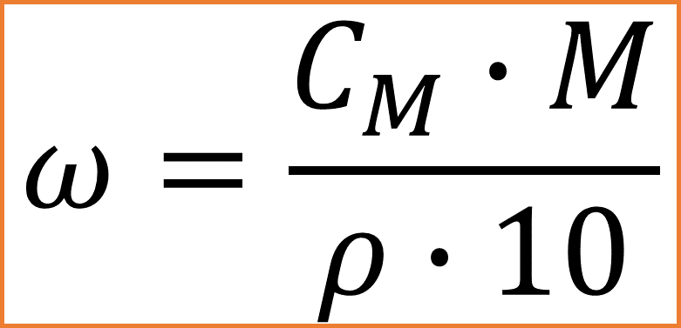
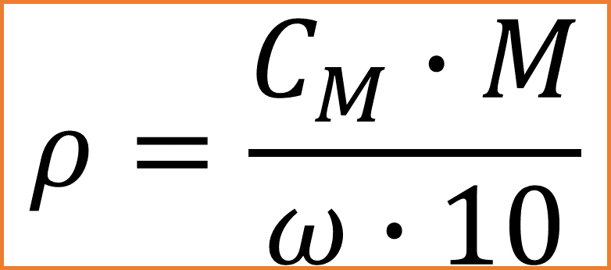
Взаимосвязь концентраций
$$C_{M}=\frac{ω∙ρ∙10}{M}$$
$$ω=\frac{C_{M}∙M}{ρ∙10}$$
$$ρ=\frac{C_{M}∙M}{ω∙10}$$

Slide 4
Решение задач
Определите молярную концентрацию 40%-ного раствора (ρ=1,1 г/мл) NaOH.
Определите процентную концентрацию 2 М раствора (ρ=1,25 г/мл) HCl.
Определите плотность 17%-ного раствора с молярной концентрацией 1,5 М NaNO₃.
Определите формулу растворенного вещества в его 25%-ном растворе (ρ=0,7844 г/мл) с молярной концентрацией 2М

Slide 5
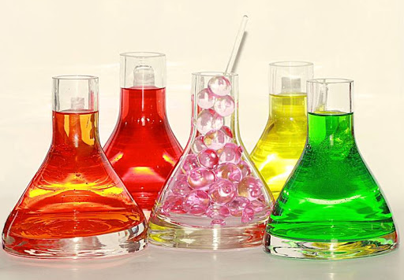
Задания для самостоятельного решения:
Решите задачи № 1,3,6,8 на стр.94

